Slide 1
ANDROID入门
云领世界，触控未来

Slide 2
培训内容
Android简介
开发环境构建
第一个Android应用
安装调试
Activity
Intent
Layout
Handler
Broadcast
Service

Slide 3
ANDROID简介
Android是一种基于Linux为基础的开放源码的操作系统，主要用于便携设备。起初为Andy Rubin开发，2005年被Google收购，并成立”开放手机联盟”来推动发展，目前主要支持手机和平板。
主要竞争对手有：
苹果的IOS
MS的Windows Phone
Nokia的Symbian
RIM的BlackBerry OS
Palm的Palm OS

Slide 4

命名和LOGO
Android一词最早出现在法国作家利尔亚当的科幻小说《未来夏娃》中，寓意为：外表像人的机器。

Slide 5
ANDROID版本
Ice Cream
Sandwich
(冰激凌三明治)
版本
Honeycomb
(蜂巢)
Gingerbread
(姜饼)
4.0
3.0
Froyo
(冻酸奶)
2.3
Eclair
(松饼)
2.2
Donut
(甜圈圈)
2.0
Cupcake
(纸杯蛋糕)
1.6
1.1
1.5
时间
2008.9
2009.4
2009.9
2009.10
2010.5
2010.12
2011.2
2011.11

Slide 6
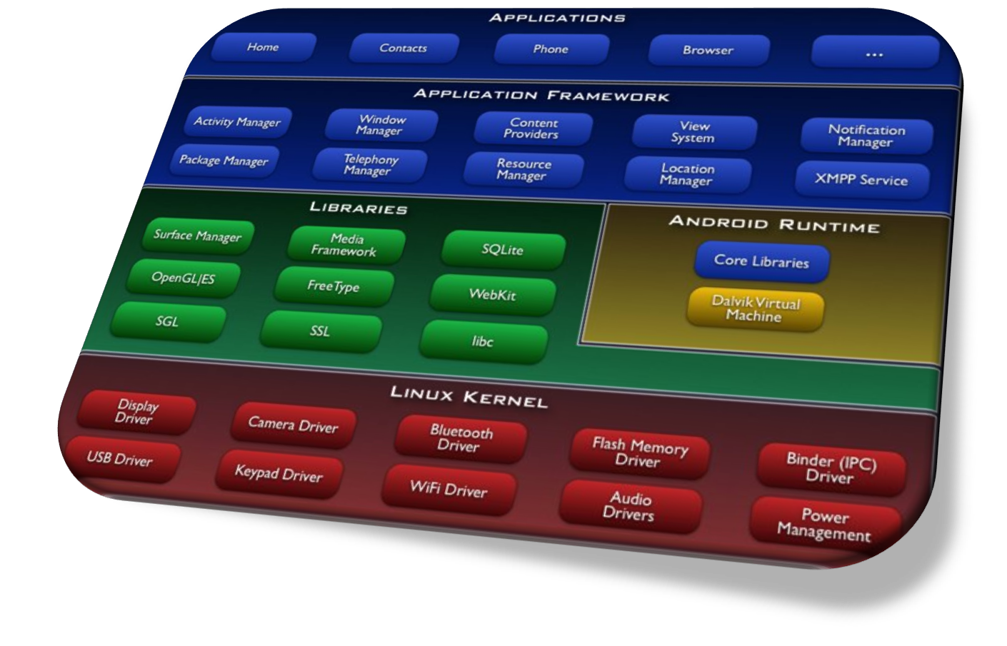
ANDROID架构

Slide 7
ANDROID开发语言
JAVA
C
Python
Scripting Layer for Android (SL4A)
http://code.google.com/p/android-scripting/

Slide 8
开发环境搭建
安装必备
JDK5 或者 JDK6
Eclipse
ADT
Android SDK
搭建教程
Windows下Android开发环境搭建和配置
Linux下Android开发环境搭建完全图解
Mac OS—苹果搭建Android开发环境
Ubuntu 11.04上搭建Android开发环境

Slide 9
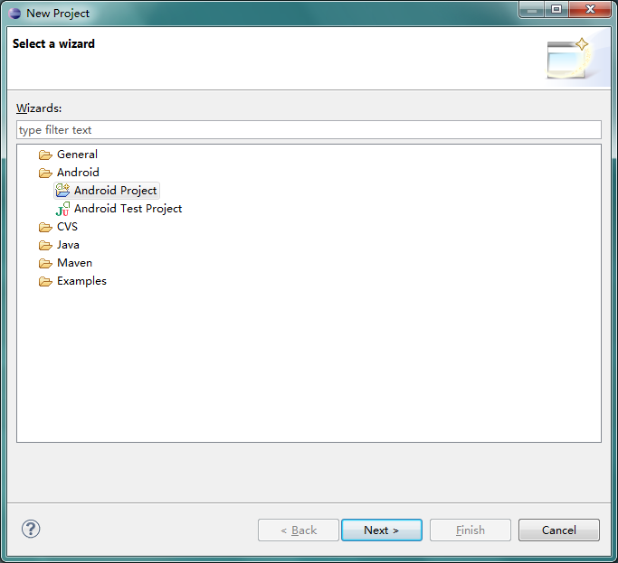
第一个ANDROID应用
新建Android工程
打开Eclipse，新建项目(File→New→Project)，在项目列表中展开Android目录，选择Android Project，如图：

Slide 10
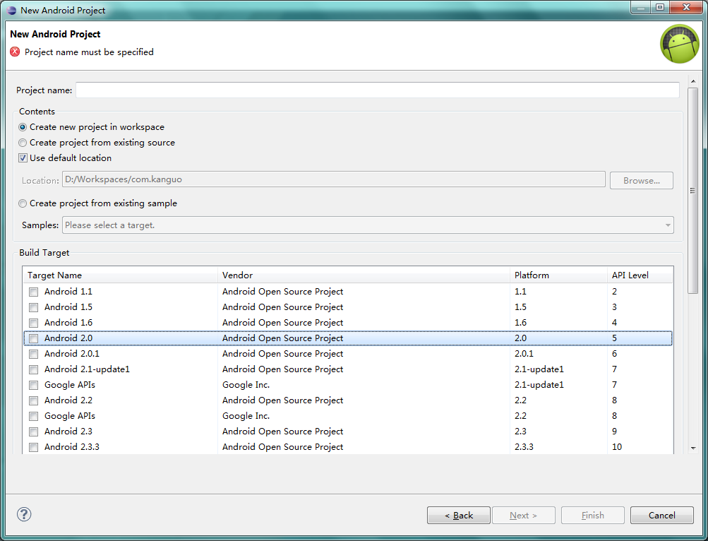
项目名称
选择生成目的版本

Slide 11
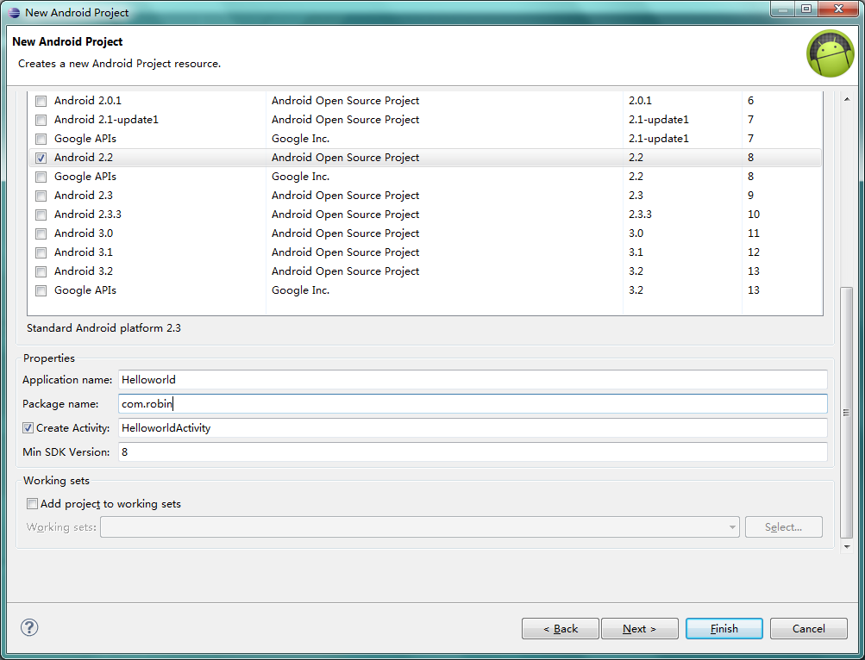
生成应用名称
包名称
创建的Activity名称

Slide 12
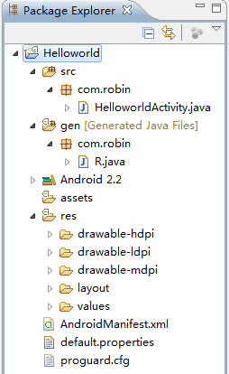
程序结构
目录 | 注释
/src | 用户代码
/gen | IDE生成
/Android x.x | Liberary
/assets | 静态资源
/res | 资源
/AndroidManifest.xml | 全局变量，组件定义

Slide 13
安装调试
模拟器
真机

Slide 14
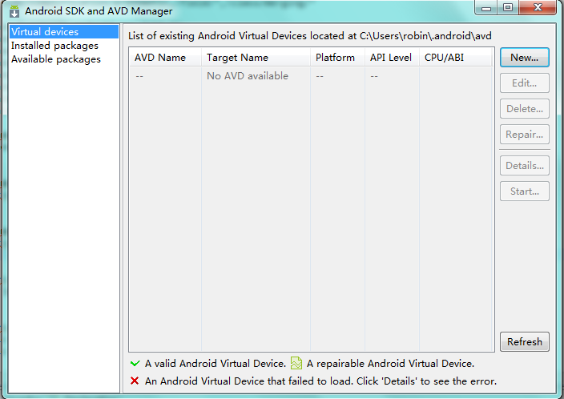
创建模拟器
Menu-Window-Android SDK And AVD Manager
Toolbar-Window-Android SDK And AVD Manager
新建AVD

Slide 15
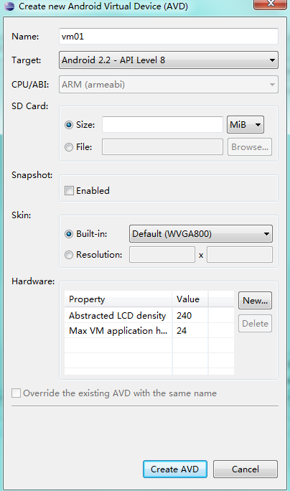
AVD名称
目标库版本
SD卡大小
屏幕分辨率
硬件管理

Slide 16
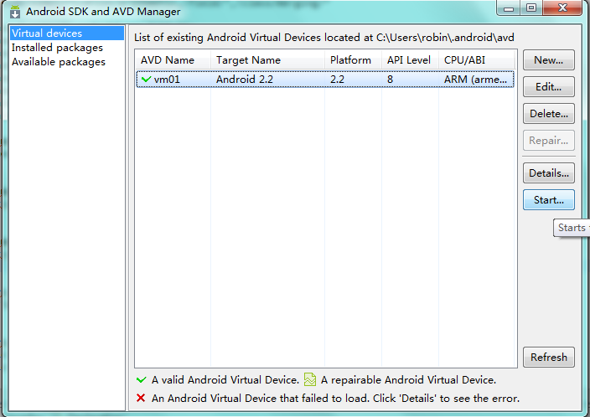
启动AVD

Slide 17
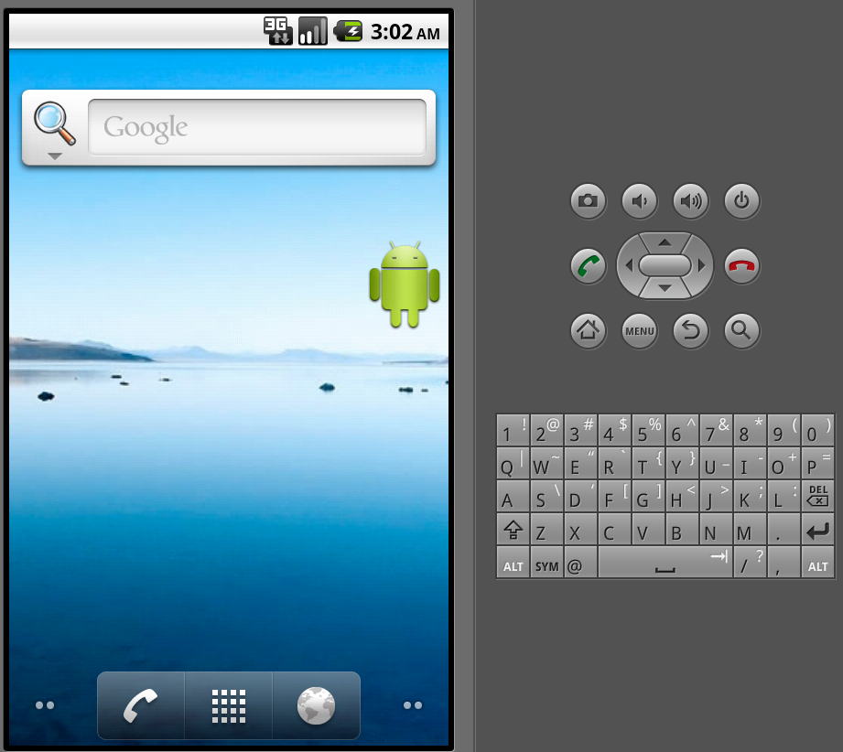

Slide 18
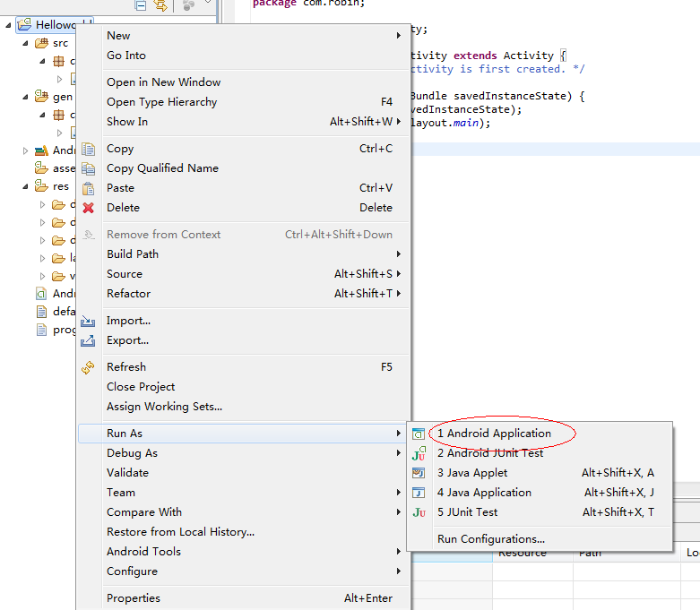
右键菜单

Slide 19
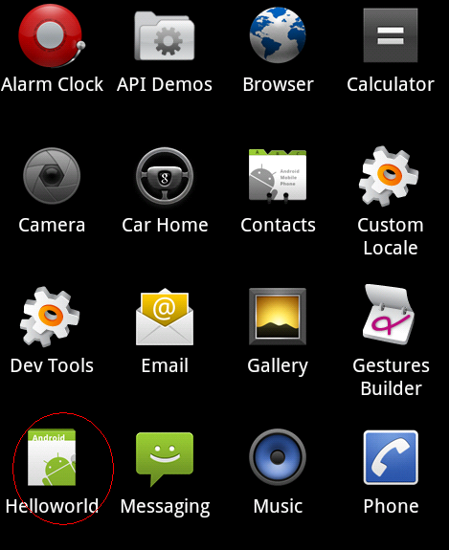
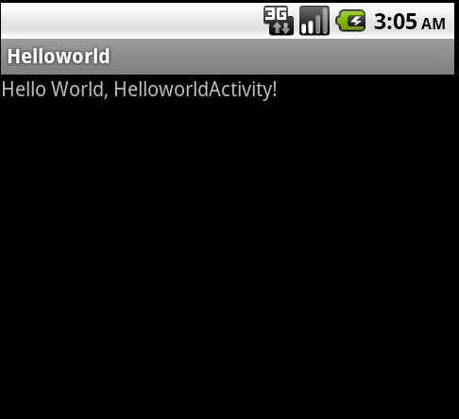

Slide 20
ACTIVITY
创建Activity
启动另一个Activity
Activity之间通信
Activity生命周期

Slide 21
创建ACTIVITY
继承android.app.Activity
在AndroidManifest.xm中注册

Slide 22
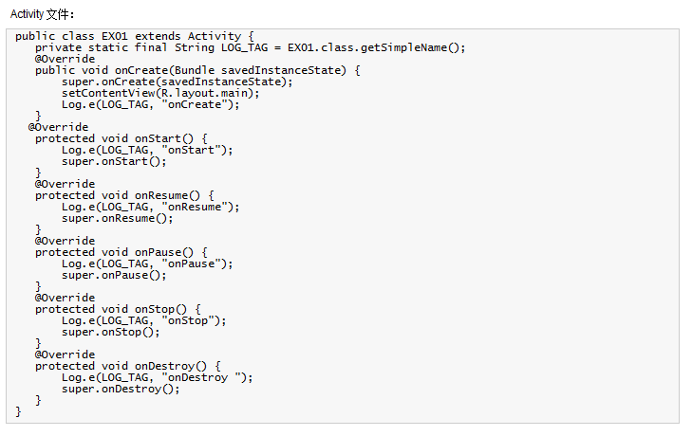

创建
启动
恢复
暂停
停止
销毁
Activity全名称
AndroidManifest.xml 中通过 <activity> 节点注册 Activity

Slide 23
启动另一个ACTIVITY
startActivity
startActivityForResult
启动一个Activity，并返回结果的做法：
startActivityForResult一个子Activity
子Activity中setResult设置返回值
父ActivityonActivityResult中接收返回值
启动OtherActivity

Slide 24
ACTIVITY之间通信
使用Intent通信
使用SharedPreferences通信

Slide 25


使用INTENT通信
putExtra
ActivityA
ActivityB
setResult
ActivityA:发送
ActivityB：接收

Slide 26
ACTIVITY生命周期
Activity四种状态：
Active/Runing一个新 Activity 启动入栈后，它在屏幕最前端，处于栈的最顶端，此时它处于可见并可和用户交互的激活状态
Paused 当 Activity 被另一个透明或者 Dialog 样式的 Activity 覆盖时的状态。此时它依然与窗口管理器保持连接，系统继续维护其内部状态，所以它仍然可见，但它已经失去了焦点故不可与用户交互。
Stoped 当 Activity 被另外一个 Activity 覆盖、失去焦点并不可见时处于 Stoped状态。
Killed Activity 被系统杀死回收或者没有被启动时处于 Killed状态

Slide 27
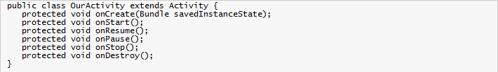
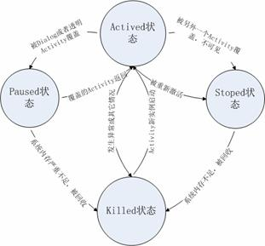
ACTIVITY生命周期
android.app.Activity类中生命周期相关的方法：

Slide 28
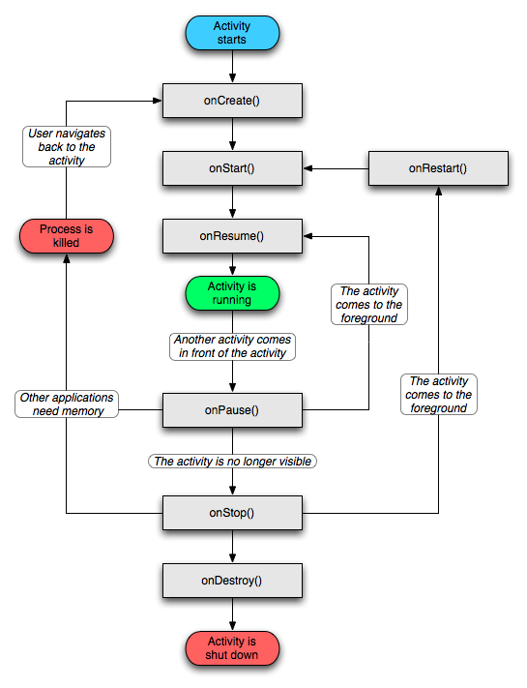

Slide 29
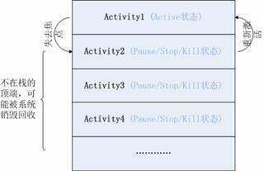
ACTIVITY 栈
Android 是通过一种 Activity 栈的方式来管理 Activity 的，一个 Activity 的实例的状态决定它在栈中的位置。处于前台的 Activity 总是在栈的顶端，当前台的 Activity 因为异常或其它原因被销毁时，处于栈第二层的 Activity 将被激活，上浮到栈顶。当新的 Activity 启动入栈时，原 Activity 会被压入到栈的第二层。一个 Activity 在栈中的位置变化反映了它在不同状态间的转换。

Slide 30
ACTIVITY出入 栈（一）
应用启动，运行第一个Activity之后，该Activity对象被压入到Stack之中
firstActivity

Slide 31

ACTIVITY出入 栈（二）
启动第二个Activity，该对象被压入到Stack中
secondActivity
firstActivity

Slide 32
ACTIVITY出入 栈（三）
启动第三个Activity，该对象被压入到Stack中
threeActivity
secondActivity
firstActivity

Slide 33
ACTIVITY出入 栈（四）
点击返回，回到第二个Activity
threeActivity
secondActivity
firstActivity

Slide 34
INTENT
Intent 负责对应用中一次操作的动作、动作涉及数据、附加数据进行描述，Android则根据此Intent的描述，负责找到对应的组件，将 Intent传递给调用的组件，并完成组件的调用。
一个Intent对象包含了一组信息
1、Component name组件名称：intent会根据component name要启动哪一个组件（activity,service,contentProvider）
2、Action：一个activity传值到另外一个Activity要做 的动作,如：Aaction_call打电话
3、Data ：从一个Activity到另一个Activity所传递的数据
4、Category
5、Extras 事先向一个activity的intent中存入的键值对
6、Flags
注意：Activity之间通过intent传递数据不一定要求是在同一个应用中

Slide 35
LAYOUT
LinearLayout 线性布局
TableLayout 表格布局
RelativeLayout 相对布局

Slide 36
LINEARLAYOUT 线性布局
包含在LinearLayout里面的控件按顺序排列成一行或者一列。
Orientation方向
  Horizontal
  vertical
FillMode填充方式
  具体的像素值，如20px
  wrap_content,表示按控件文本实际长度显示
  fill_parent,表示填充剩下的所有可用空间。
Weight权重
  如想让一行里面两控件其中一控件占两倍于另一控件的空间， 可以把其中一控件的android:layout_weight设置为1,另一个为2

Slide 37
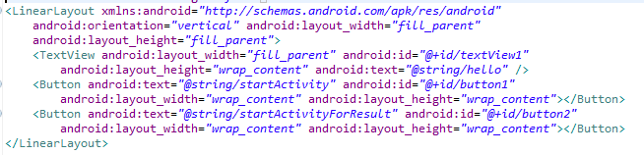
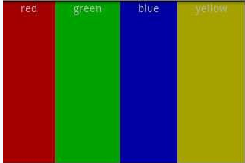
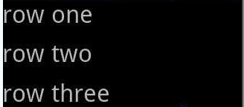
LINEARLAYOUT 线性布局

Slide 38
TABLELAYOUT 表格布局
TableLayout和我们平时在网页上见到的Table有所不同：
没有边框
由多个TableRow对象组成，每个TableRow可以有0个或多个单元格，每个单元格就是一个View。
TableRow，单元格不能设置layout_width,宽度默认是fill_parent的，只有高度layout_height可以自定义，默认是wrap_content
单元格可以为empty，并且通过android:layout_column可以设置index值实现跳开某些单元格。
在TableRow之间，添加View,设置layout_height="1dip"以及背景色，就可以实现一条分割线。
android:layout_span可以设置合并几个单元格。

Slide 39
TABLELAYOUT 表格布局
collapseColumns
设置隐藏那些列，列ID从0开始，多个列的话用”,”分隔
stretchColumns
设置自动伸展那些列，列ID从0开始，多个列的话用”,”分隔
shrinkColumns
设置自动收缩那些列，列ID从0开始，多个列的话用”,”分隔

Slide 40
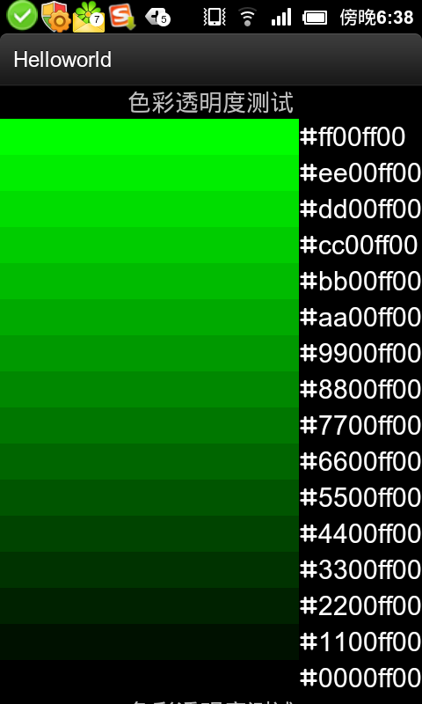
TABLELAYOUT 表格布局

Slide 41
RELATIVELAYOUT 相对布局
相对布局
类似于Web开发的DIV+CSS
android:layout_below
android:layout_toLeftOf
android:layout_toRightOf
android:layout_alignTop
android:layout_algnBottom
android:layout_alignLeft
android:layout_alignRight

Slide 42
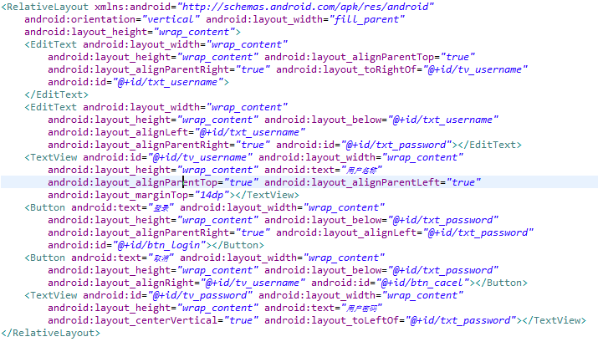
RELATIVELAYOUT 相对布局

Slide 43
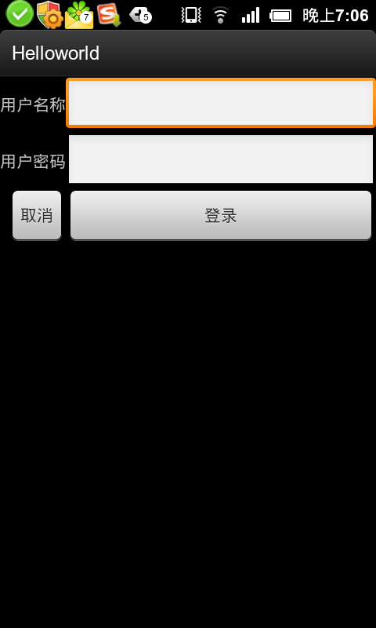
RELATIVELAYOUT 相对布局

Slide 44
HANDLER
Handler基本概念
Handler使用方法
使用Handler更新进度条

Slide 45
HANDLER基本概念
Handler主要用于异步消息处理：当发出一个消息之后，首先进入一个消息队列，发送消息的函数即刻返回，而另外一个部分逐个的在消息队列中将消息取出，然后对消息进行出来，就是发送消息和接收消息不是同步的处理。 这种机制通常用来处理相对耗时比较长的操作。
按计划发送消息或执行某个Runnanble(使用POST方法)；
从其他线程中发送来的消息放入消息队列中，避免线程冲突（常见于更新UI线程）

Slide 46
HANDLER使用方法
post(Runnable)
postAtTime(Runnable,long)
postDelayed(Runnable long)
sendEmptyMessage(int)
sendMessage(Message)
sendMessageAtTime(Message,long)
sendMessageDelayed(Message,long)

Slide 47

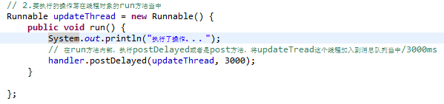

HANDLER使用方法
创建一个Handler对象
创建Runable实例
调用Handler的Post方法

Slide 48
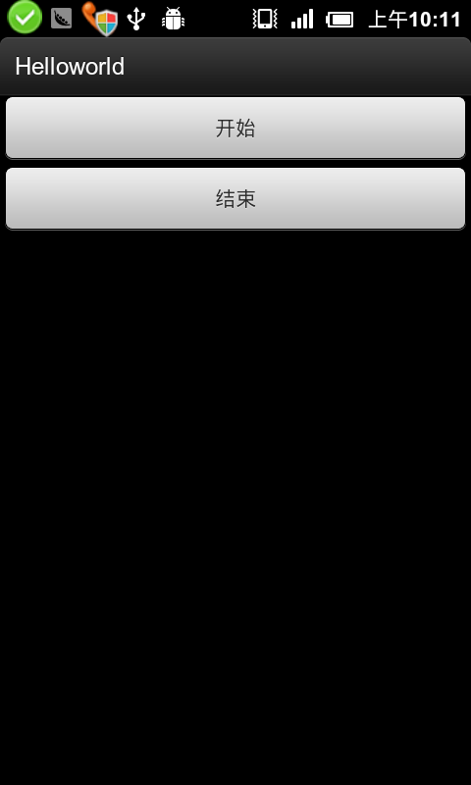
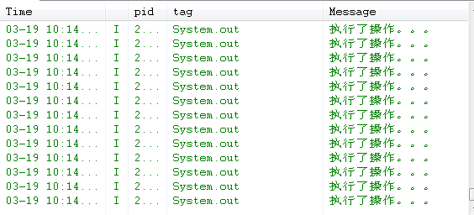
HANDLER使用方法

Slide 49
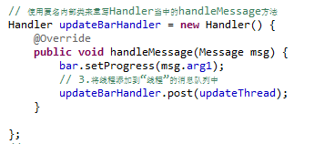
HANDLER使用方法二
使用匿名内部类来重写Handler当中的handleMessage，处理消息队列中的消息
创建Runable实例，其中通过sendMessage将消息加入消息队列
调用Handler的Post方法

Slide 50
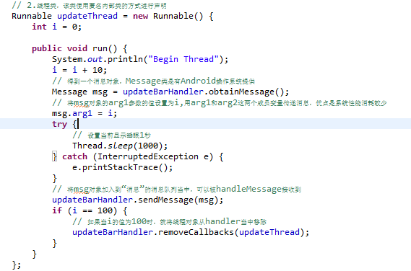
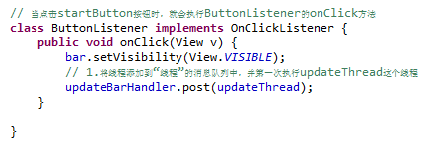
HANDLER使用方法二

Slide 51
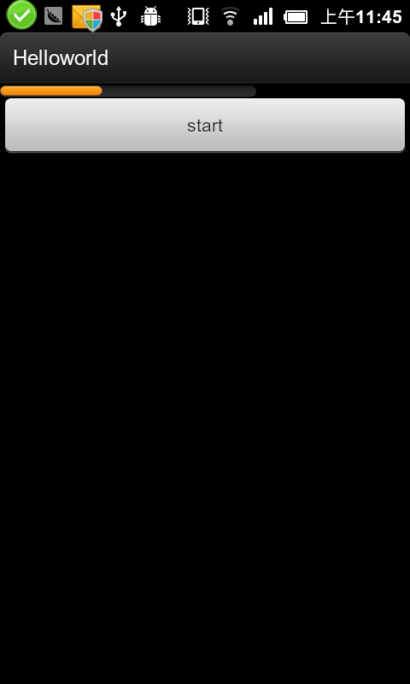
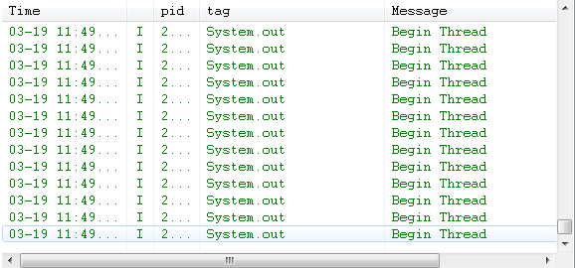
HANDLER使用方法二

Slide 52
BROADCAST
广播作用
广播机制的介绍
创建BroadcastReceiver
注册/取消BroadcastReceiver
BroadcastReceiver的生命周期

Slide 53
广播作用
一个专门用来接收广播通知信息,并作出相应处理的组件,很多广播
是源自于本身的-----比如,通知时区改变,电池电量低,拍摄照片,来电,
发短信或者用户改变了语言选项等.应用程序也可以进行广播---比如
说,通知其它应用程序数据下载完成并处于可用状态。

Slide 54
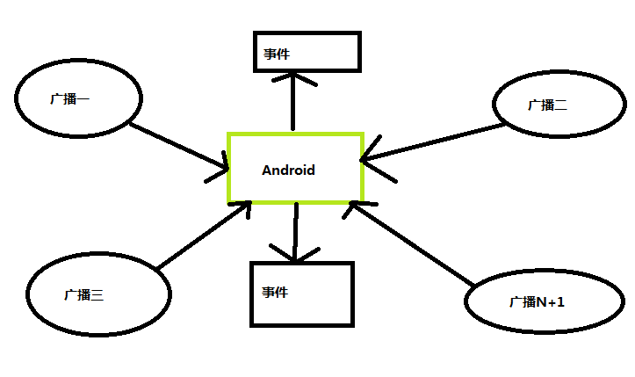
广播机制

Slide 55
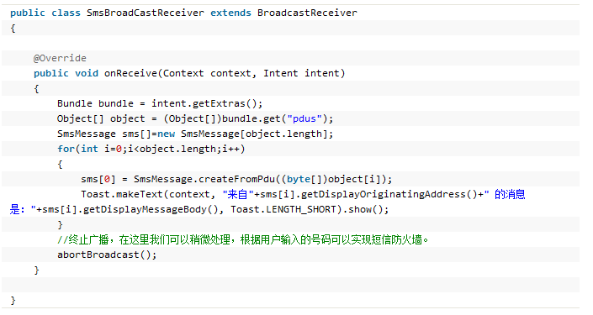
创建接收器

Slide 56
注册/取消接收器
BroadcastReceiver注册方法有两种：
在代码中注册
在androidMainfest.xml中注册

Slide 57
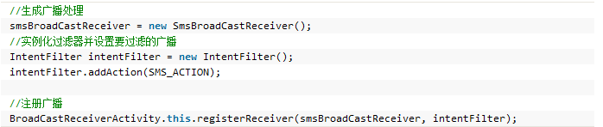
在代码中
在代码中：
注册BroadcastReceiver：
registerReceiver(receiver, filter);
取消注册：
unregisterReceiver(receiver)
注：如果一个BroadcastReceiver用于更新UI,那么通常会使用这种方法注册，在Activity启动的时候注册，在Activity不可见后取消

Slide 58
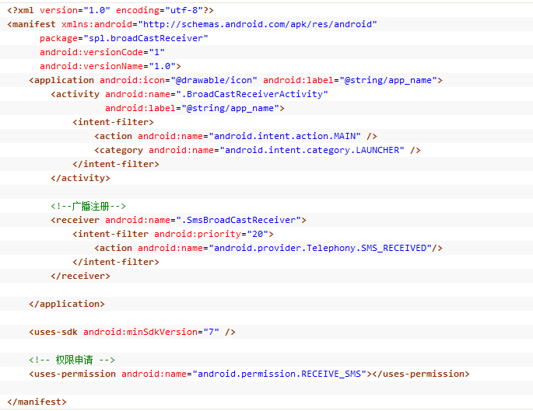
在ANDROIDMAINFEST.XML中

Slide 59
二者区别
代码注册不是常驻型广播，也就是说广播跟随程序的生命周期
androidMainfest.xml注册的是常驻型，也就是说当应用程序关闭后，如果有信息广播来，程序也会被系统调用自动运行。

Slide 60
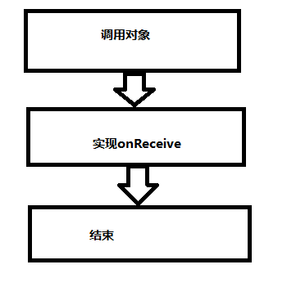
生命周期
生命周期
void onReceive(Context curContext, Intent broadcastMsg);
当广播消息抵达接收器时,Android调用它的onReceive()方法,并将包含消息的intent对象传递给他.广播接收器公在它执行这个方法时处于活跃状态.

Slide 61
SERVICE
Service 是什么
Service 的生命周期
创建Service
启动和停止Service的方法
Service与Activity交互

Slide 62
SERVICE 是什么
Service是应用程序的一个组件，与Activity，广播，Intent处于同一级别的组件。
Service是一个没有图形化界面
Service通常来处理一些耗时比较长的操作，如：下载、播放Mp3
可使用使用Service更新ContentProvider，发送Intent以及启动系统的通知等等。

Slide 63
SERVICE 的生命周期
onCreate()
onStart()
onDestroy()
当我们第一次启动Service时，先后调用：onCreate(),onStart()
当停止Service时则执行onDestroy()
如果Service已经启动了，再次启动Service不会在执行onCreate()方法，而是直接执行onStart()方法。

Slide 64
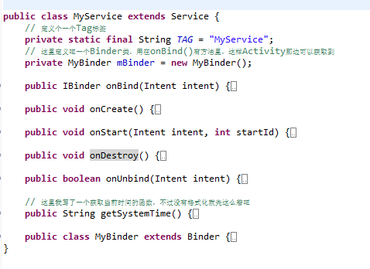
创建SERVICE

Slide 65
启动SERVICE
Context.startService()方式启动
启动时，startService –> onCreate() –> onStart()
停止时，stopService –> onDestroy()
如果调用者直接退出而没有停止Service，则Service 会一直在后台运行
Service与Activity不能交互
Context.bindService()方式启动
绑定时,bindService -> onCreate() –> onBind()
调用者退出了，即解绑定时,Srevice就会
unbindService –>onUnbind() –> onDestory()
Service与Activity可交互

Slide 66
停止SERVICE
stopService
unbindService
startService
stopService
bindService
unbindService

Slide 67

SERVICE与ACTIVITY交互
Activity和Service之间的通信主要由IBinder负责，具体作法是在Service中要创建一个实现IBinder的内部类(这个内部类不一定在Service中实现，但必须在Service中创建它)

Slide 68
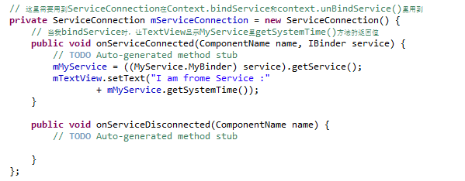

SERVICE与ACTIVITY交互
在需要和Servic通信的Activity中实现ServiceConnection接口，并且实现其中的
onServiceConnected
onServiceDisconnected

Slide 69
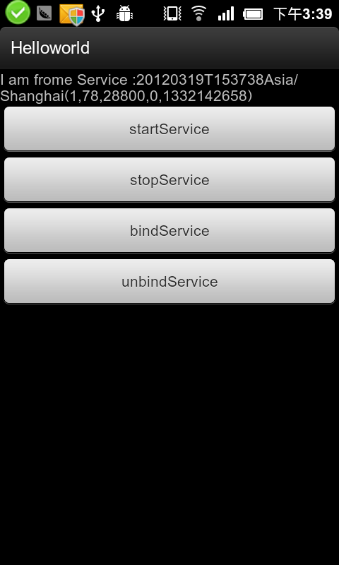
SERVICE与ACTIVITY交互
服务中的数据

Slide 70
谢谢大家
@Robin

